Slide 1
Ứng Dụng Tính Chỉ Số Cơ thể BMI

Slide 2
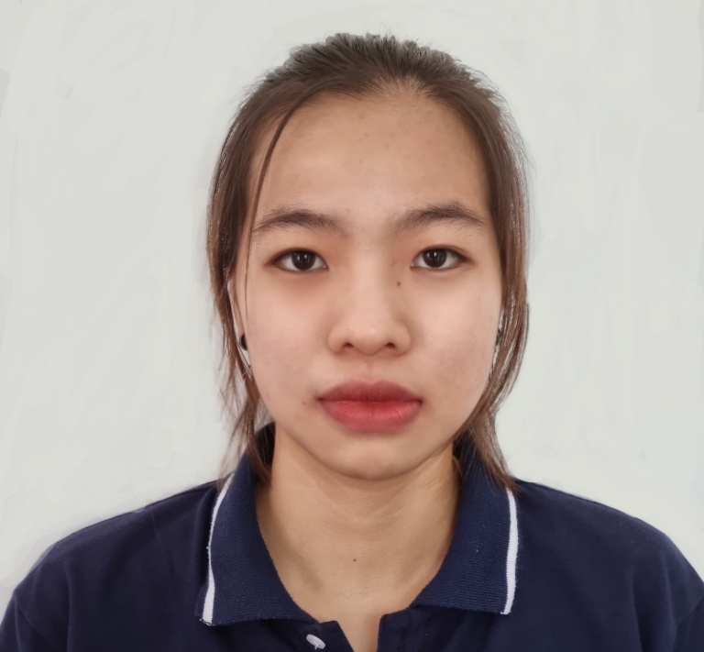
Hello!
Đây là bài thuyết trình của Như Phan

Slide 3
Good health Good life
Tài sản đầu tiên là sức khỏe.

Slide 4
Mục lục
Mục tiêu của ứng dụng.
Các chức năng.
Định hướng phát triền.

Slide 5
Sức khỏe chính là sự giàu có: Hãy lắng nghe để hiểu những điều cơ thể đang nói với bạn!

Slide 6
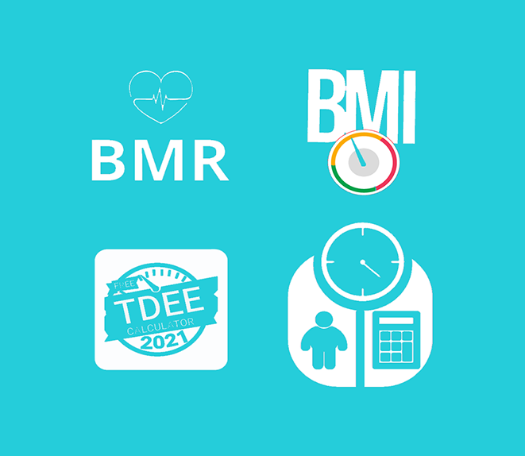
Mục tiêu của ứng dụng
Cung cấp các chỉ số giúp xác định được thể trạng, lượng mỡ hiện tại. Phản ánh được phần nào nguy cơ mắc những bệnh về béo phì hay suy dinh dưỡng của cơ thể.

Slide 7
1.9 tỷ
650 triệu
4 triệu
Người lớn thừa cân
Người béo phì
Người chết mỗi năm do thừa cân béo phì
Số liệu do WHO thống kê (2017)

Slide 8
Mục tiêu của ứng dụng
1
Cung cấp các chỉ số giúp xác định được thể trạng, lượng mỡ hiện tại. Phản ánh được phần nào nguy cơ mắc những bệnh về béo phì hay suy dinh dưỡng của cơ thể.

Slide 9
Các thông số được cung cấp thông qua ứng dụng:
BMI
Body Mass Index: hay còn gọi là chỉ số khối cơ thể, chỉ số thể trọng, là một công cụ thường được sử dụng để đo lượng mỡ trong cơ thể. Chỉ số BMI chuẩn được tính dựa trên chiều cao và cân nặng, áp dụng cho nam và nữ trưởng thành.
BMR
Basal metabolic Rate: là tỉ lệ trao đổi chất cơ bản trong cơ thể con người. Chỉ số này cho ta biết mức năng lượng tối thiểu (calo) mà cơ thể bạn cần để đảm bảo duy trì các hoạt động bình thường. Dựa vào đó ta có thể điều tiết lượng calo hấp thụ.
TDEE
Total Daily Energy Expenditure: là chỉ số calo cần thiết cho cơ thể trong 1 ngày bao gồm tất cả hoạt động ăn chơi ngủ nghỉ mà bạn có trong ngày. Điều này giúp chúng ta sẽ dễ dàng biết được nên tăng hay giảm bao nhiêu calo trong 1 ngày.

Slide 10
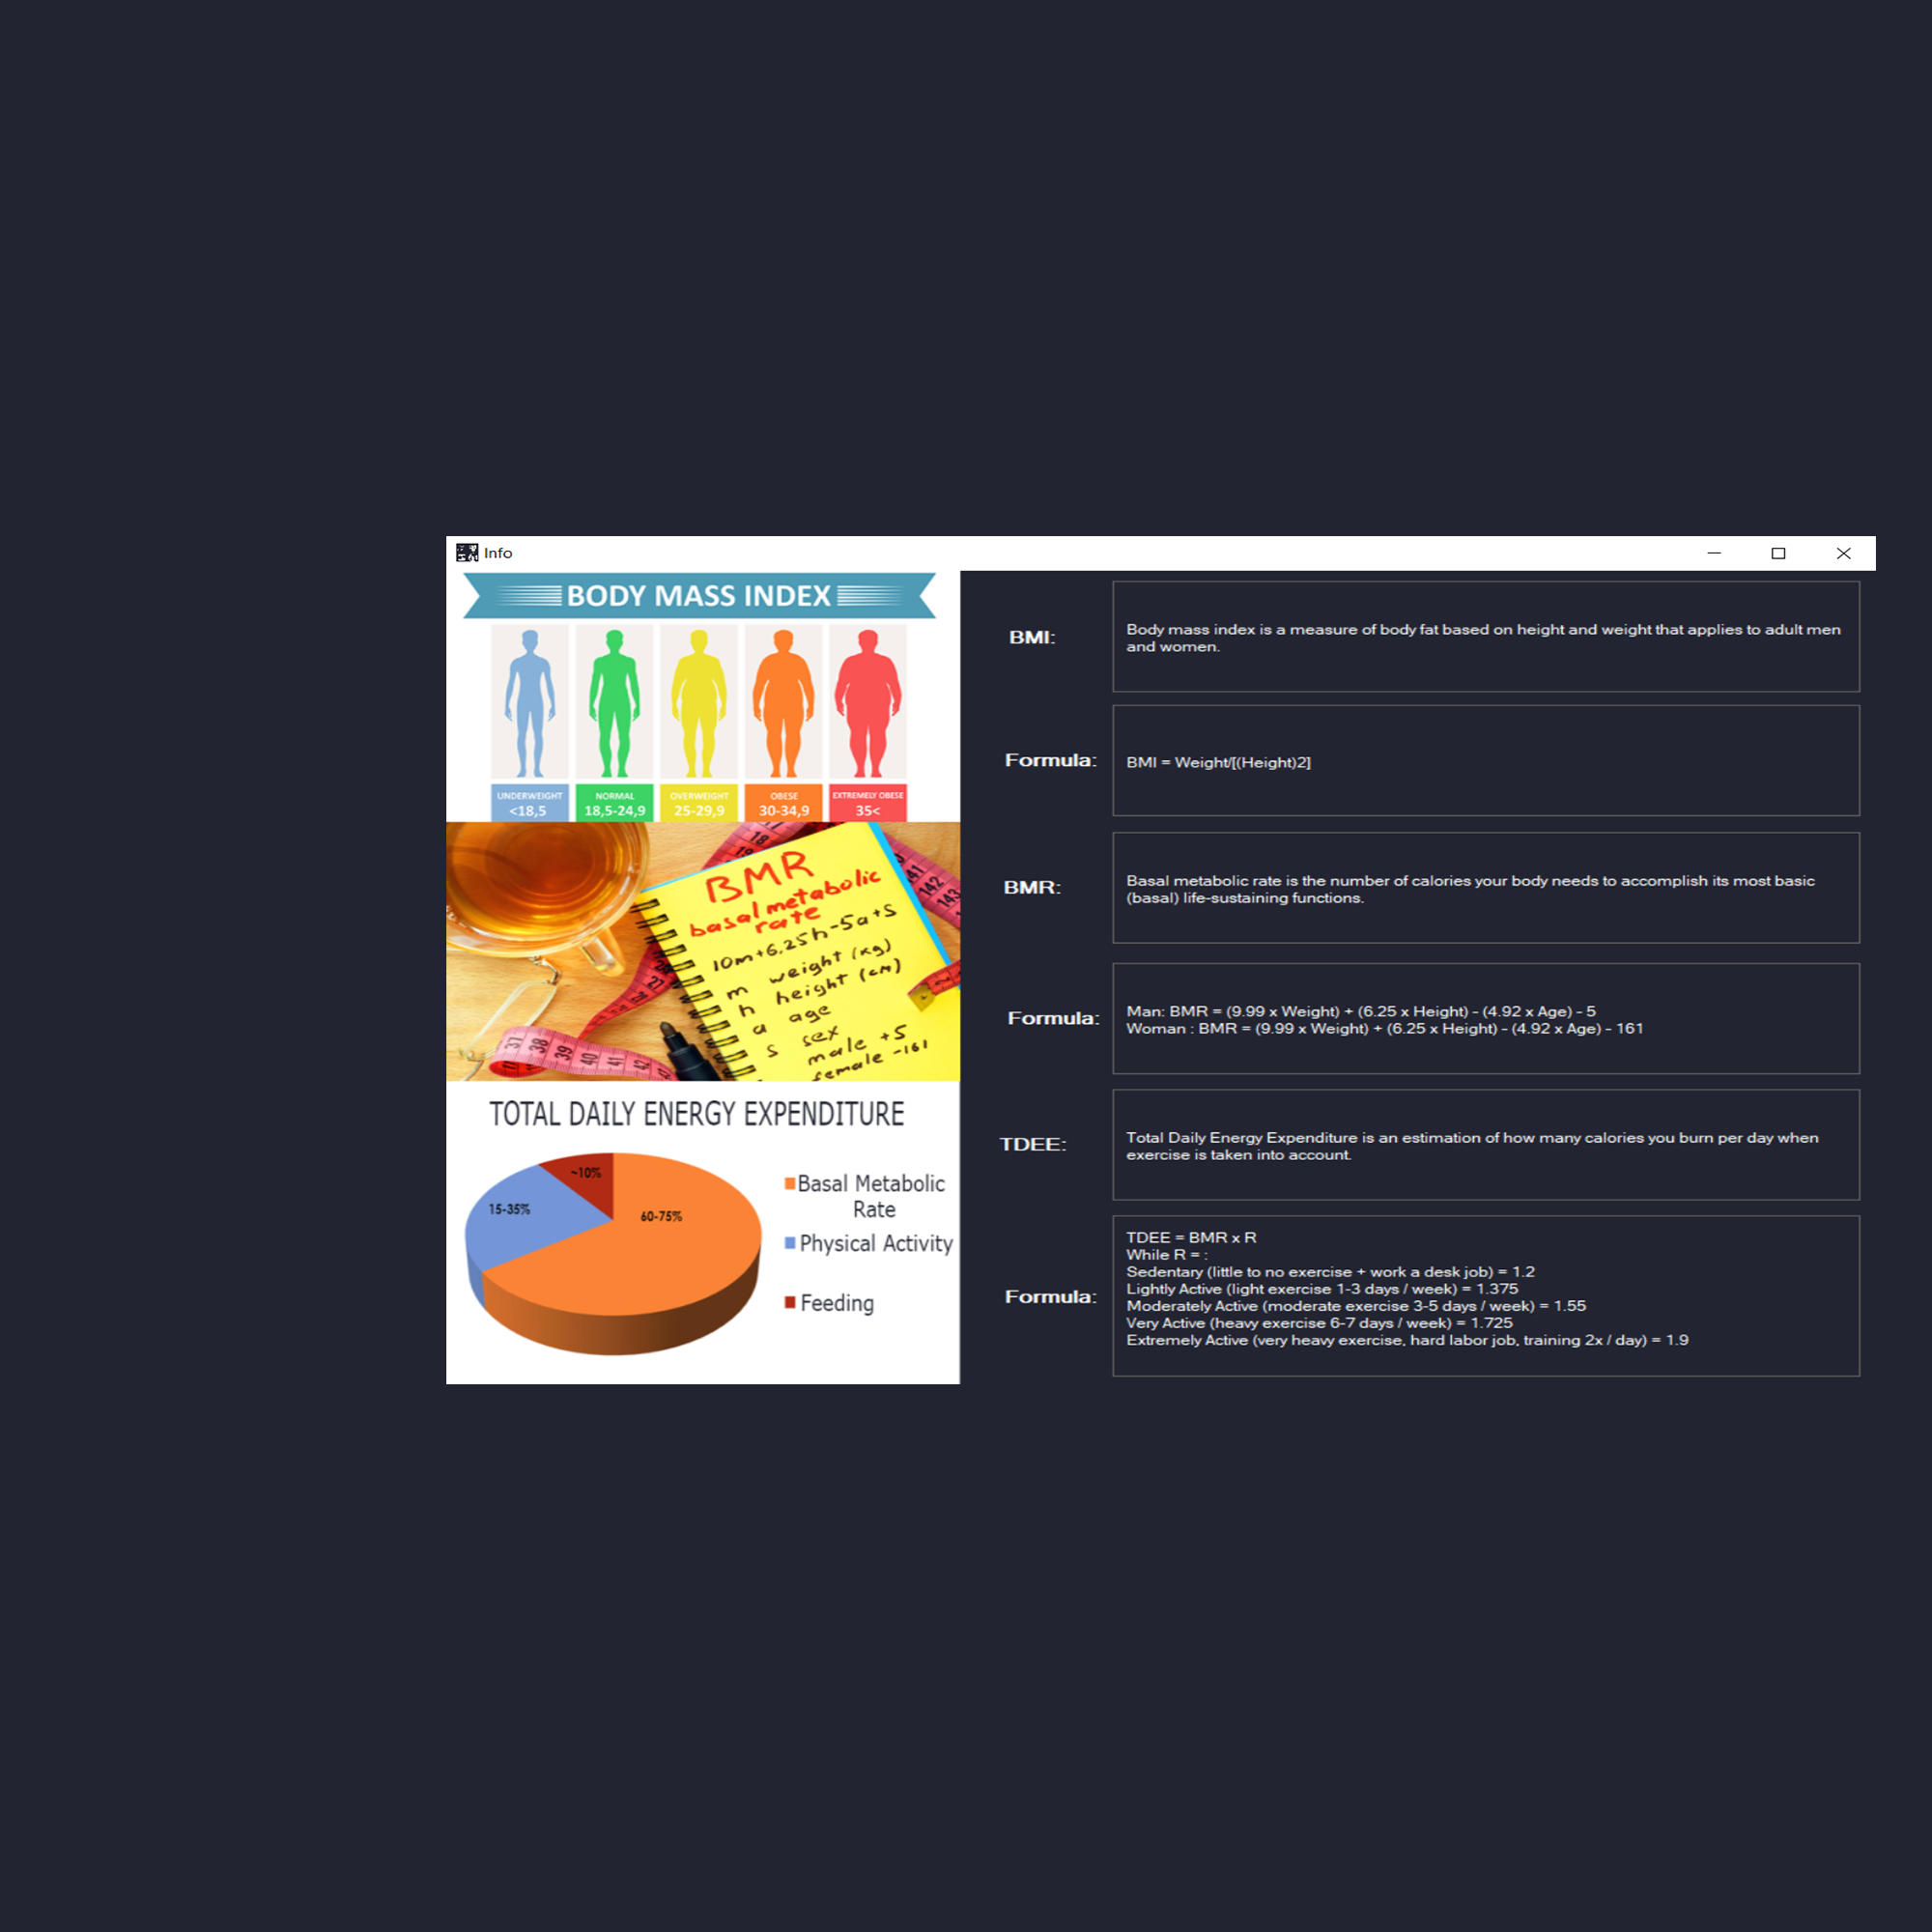

Slide 11
Các chức năng của ứng dụng:
2

Slide 12
Các form của ứng dụng
Login
Cho phép người dùng đăng nhập vào ứng dụng
Register
Đăng kí tạo tài khoản để bắt đầu sử dụng ứng dụng
Change Password
Thay đổi mật khẩu của người dùng, tăng tính bảo mật cho ứng dụng
History
Lưu lại lịch sử, giúp người dùng tiện theo dõi các chỉ số qua các giai đoạn thời gian.
Information
Giúp người dùng hiểu rõ ý nghĩa của các chỉ số trong ứng dụng.
Main
Cho phép người dùng tính toán các chỉ số, dựa trên các thông tin mà người dùng cung cấp.

Slide 13
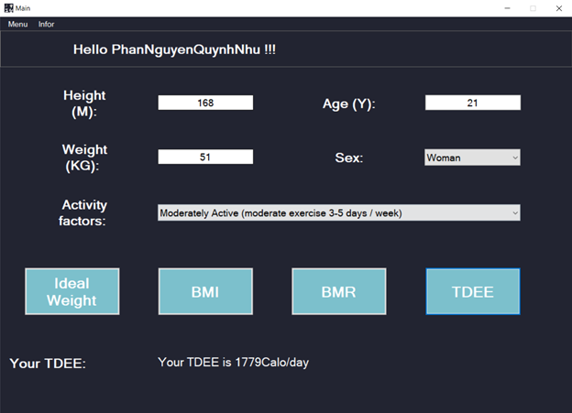
Form Main
Tính các chỉ số IdealWeight, BMI, BMR, TDEE dựa trên các thông số người dùng cung cấp.

Slide 14
Một số tính năng phụ của ứng dụng:
Change Background Color
Thay đổi màu nền và màu chữ của 1 số control.
Màu sẽ được lưu lại và áp dụng cho những lần đăng nhập tiếp theo.
Hiển thị tên người dùng
Sau khi đăng nhập, tên người dùng sẽ được hiển thị tại label tên người dùng ở 2 form Main và History chạy từ phải sang trái, dưới dạng: Hello + tên người dùng!!!
Logout
2 menustript items Logout tại 2 form Main và History giúp người dùng thoát khỏi tài khoản hiện tại và quay về form Login

Slide 15
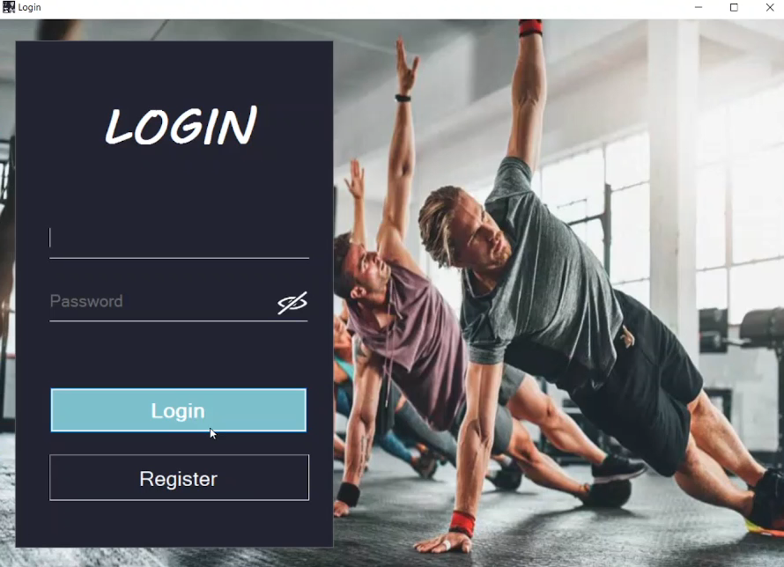
DEMO
Ứng Dụng Tính BMI

Slide 16
Định hướng phát triển
3

Slide 17
Mở rộng, thêm vào một số tính năng, thông tin cho ứng dụng:
Tính năng giúp người dùng tính toán số calo đã tiêu thụ trong ngày, thông qua các thực phẩm mà người dùng đã sử dụng.
Form thông tin về lượng calo có trong từng loại thực phẩm.
Tính năng đưa ra các bài tập thích hợp để người dùng có thể đạt được chỉ số cân nặng lý tưởng
Thêm chức năng cho phép người dùng sử dụng ứng dụng mà không phải đăng nhập, không lưu lại lịch sử.

Slide 18
Thank you!
My conntact:
1851050108nhu@ou.edu.vn

